Slide 1


Nhóm: PKTPASS
Entity Framework trong lập trình C#
Thành viên:
1. Nguyễn Phi Khang
2. Trần Anh Thắng
3. Trương Công Tấn Phát

Slide 2

Nội Dung
1
Giới thiệu về Entity Framework
2
Kiến trúc và đặc điểm nổi bật
3
Những khó khăn hiện nay
4
EF giải quyết những khó khăn như thế nào?
5
Truy vấn và cập nhật dữ liệu trong EF
6
Demo

Slide 3
1
Giới thiệu về Entity Framework
Entity framework là gì?
Là nền tảng truy cập dữ liệu của Microsoft bao gồm một tập hợp các kỹ thuật được kế thừa và phát triển từ ADO.NET.
Giúp lấp đầy khoảng cách giữa lập trình hướng đối tượng và cơ sở dữ liệu.
Phiên bản đầu tiên phát hành vào tháng 7 năm 2008 như một phần của Visual Studio 2008 SP1.
Dữ liệu được biểu diễn dưới hình thức các đối tượng và thuộc tính cụ thể.
Không cần phải quan tâm đến việc dữ liệu được lưu trữ trong bảng nào, cột nào trong CSDL.

Slide 4
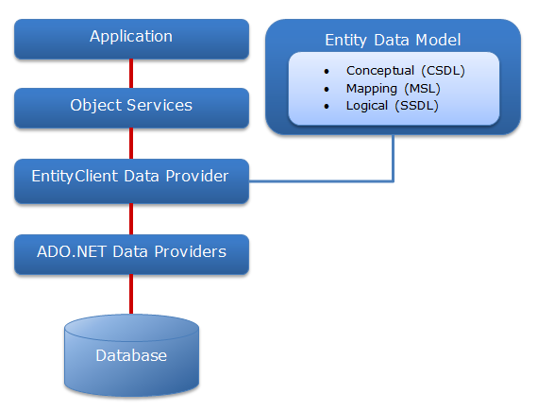
2
Kiến trúc và đặc điểm nổi bật
Kiến trúc của Entity framework

Slide 5
2
Kiến trúc và đặc điểm nổi bật
Kiến trúc của Entity framework
I. Entity Data Model(EDM)
Là tập hợp các object mô tả cấu trúc các nghiệp vụ(business data) và ánh xạ đến thành phần lưu trữ bên dưới.
Entity Data Model (EDM)
Định nghĩa mô hình lưu trữ dữ liệu ( table, view, procedure, relationship)
Mô hình định nghĩa các thực thể (entity/ object) và mối quan hệ giữa chúng (relationship)
Thực hiện nhiệm vụ ánh xạ giữa mô hình khái niệm(CSDL) và mô hình lưu trữ trữ(SSDL)
Conceptual schema (CSDL)
Mapping schema (MSL)
Logical schema (SSDL)

Slide 6
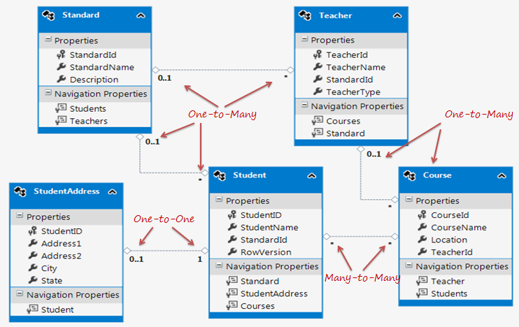
2
Kiến trúc và đặc điểm nổi bật
Kiến trúc của Entity framework
I. Entity Data Model(EDM)
Notes:
EDM ánh xạ, tự tạo ra các đối tượng tương ứng với các đối tượng của cơ sở dữ liệu

Slide 7
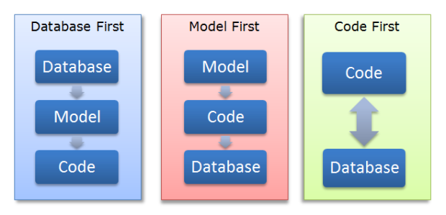
2
Kiến trúc và đặc điểm nổi bật
Kiến trúc của Entity framework
I. Entity Data Model(EDM)
Có 3 phương pháp tạo EDM:

Slide 8
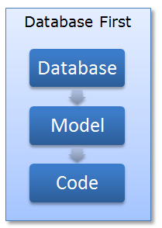
2
Kiến trúc và đặc điểm nổi bật
Kiến trúc của Entity framework
I. Entity Data Model(EDM)
Có 3 phương pháp tạo EDM:
EF sẽ tự động tạo ra data model và các class (object layer) từ database có sẵn thông qua công cụ Entity Data Model Wizard.
Notes:
Bạn có thể thay đổi data model và cập nhật lại vào database. Đây là cách tiếp cận phổ biến vì cách thực hiện đơn giản, nhanh chóng

Slide 9
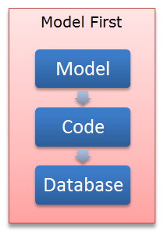
2
Kiến trúc và đặc điểm nổi bật
Kiến trúc của Entity framework
I. Entity Data Model(EDM)
Có 3 phương pháp tạo EDM:
Tạo data model rỗng -> các object layer tự động sinh ra Hoàn thành thiết kế -> sử dụng Generate database from model -> tạo mã DLL -> DLL thực thi -> lưu thành file .sql
Notes:
Bạn có thể tạo một data model rỗng bằng công cụ Entity Data Model Designer, khi đó object layer cũng tự động được sinh ra. Sau khi đã hoàn thành việc thiết kế, bạn có thể sử dụng chức năng Generate Database from Model để tạo ra các mã DDL

Slide 10
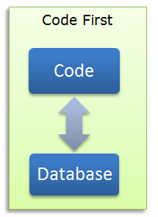
2
Kiến trúc và đặc điểm nổi bật
Kiến trúc của Entity framework
I. Entity Data Model(EDM)
Có 3 phương pháp tạo EDM:
Bỏ qua phần Model (.edmx)
Tự thiết kế các class tương ứng với các table của database muốn tạo.
Sử dụng class DbContext thay vì ObjectContext để thao tác với database.
Notes:
Việc sử dụng Code First đòi hỏi bạn phải thực hiện các công việc một cách thủ công nhưng bù lại nó linh hoạt và được sử dụng rất phổ biến.

Slide 11
2
Kiến trúc và đặc điểm nổi bật
Kiến trúc của Entity framework
II. Object Services
Cho phép truy vấn, thêm, cập nhật, xóa dữ liệu.
Biểu diễn dữ liệu dưới dạng các đối tượng.
Hỗ trợ ngôn ngữ LINQ và eSQL dựa trên các kiểu định nghĩa trong conceptual.
Cụ thể hóa dữ liệu trả về là các đối tượng, và lưu lại các trạng thái thay đổi về CSDL.
Các lớp hỗ trợ nằm trong System.Data.Entity

Slide 12
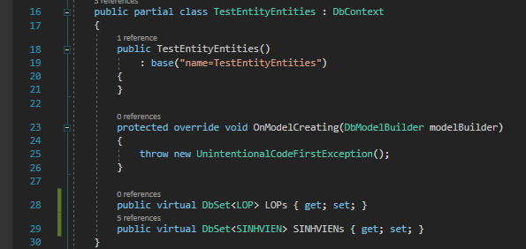
2
Kiến trúc và đặc điểm nổi bật
Kiến trúc của Entity framework
II. Object Services
Các class tự động phát sinh tương ứng với mô hình:
DbContext: đại diện cho một database, quản lý các kết nối.
DbSet<TableEntity>: là một các tập hợp entity. Mỗi đối tượng này tương ứng với một table.

Slide 13
2
Kiến trúc và đặc điểm nổi bật
Đặc điểm nổi bật
Hỗ trợ các hệ quản trị CSDL như: SQL Server, Oracle, MySQL, SQLite, DB2, SQL Azure,…
Tạo ra mô hình chung giữa database và mô hình thực thể quan hệ ứng dụng.
Truy vấn dữ liệu thông qua LINQ to Entities.
Hỗ trợ nhiều cách để tạo ra mô hình và có thể hiệu chỉnh mô hình một cách trực quan (Model Browser Improvements)
Và một số tính năng khác….

Slide 14

3
Những khó khăn hiện nay
Mất khá nhiều thời gian để thiết kế Data Access Layer(DAL) trong mô hình N-tier
Với mô hình (MVC, MVP) cần khá nhiều thời gian cho cấu trúc Model
Không kiểm soát được thay đổi giữa database và code chương trình (lỗi không phát hiện được)
Khả năng chuyển đổi HQTCSDL rất khó khăn.
Người lập trình phải hiểu rõ kiến trúc và SQL Query của từng HQTCSDL.
Thời gian và chi phí sản xuất phần mềm tăng.
Khó khăn cho việc bảo trì và nâng cấp sản phẩm.

Slide 15
4
EF giải quyết khó khăn như thế nào?
Khi thay đổi cấu trúc database chỉ cần ánh xạ lại EDM.
Lớp DAL (N-Tier), Model (MVC,MVP) đã được EF hỗ trợ người lập trình chỉ tập trung vào nghiệp vụ khách hàng và giao diện người dùng.
Biết LINQ là có thể truy vấn dữ liệu không cần phải biết nhiều về cấu trúc SQL query, đặc điểm của mỗi HQTCSDL.
Solution
Với LINQ, có thể chia các thủ tục phức tạp ra làm nhiều hàm,…Nhờ đó quá trình debug, bảo trì, nâng cấp được thực hiện dễ dàng hơn.
Những lỗi do thay đổi cấu trúc database được phát hiện ngay lúc biên dịch chương trình.
Dễ dàng chuyển đổi sang HQTCSDL khác.

Slide 16
5
Truy vấn và cập nhật dữ liệu trong EF
Truy vấn dữ liệu
Bước 1: Khai báo và khởi tạo đối tượng DbContext
DbContext Tên_context = new DbContext(“Tên_db_hoặc_chuỗi_connection”);
Hoặc dùng strong-typed context (context có định kiểu)
Context_định_kiểu Tên_context = new Context_định_kiểu();
Ví dụ:
DbContext db = new DbContext(“name=QLThuVienEntites”);
//Hoặc dùng strong-typed context
QLThuVienEntities db2 = new QLThuVienEntities();

Slide 17
5
Truy vấn và cập nhật dữ liệu trong EF
Truy vấn dữ liệu
Bước 2: Tạo câu truy vấn
Sử dụng đối tượng DbSet<TableEntity> hoặc phương thức Set<TableEntity> (Trả về DbSet)
Kết hợp với các phương thức mở rộng để viết các câu truy vấn.
Ví dụ:
DbContext db = new DbContext(“name=QLThuVienEntities”);
var query = db.Set<DocGia>();
//hoặc
var query = db.Set<DocGia>.Where(x => x.TenDocGia.StartWith(“T”));
Datagridview1.DataSource = query.ToList(); //Lưu ý: Phải chuyển sang List khi binding
//Hoặc dùng strong-typed context
QLThuVienEntities db2 = new QLThuVienEntitites();
DbSet<DocGia> dg = db2.DocGias;
Datagridview1.DataSource = dg.ToList();
//Ví dụ: Trả về kiểu vô danh
var query = db.DocGias.Select(x=>new {x.MaDocGia, x.HoTenDG, x.DiaChi});

Slide 18
5
Truy vấn và cập nhật dữ liệu trong EF
Cập nhật dữ liệu
Thêm mới dữ liệu
Đối_tượng_DbContext.đ.tượng_DbSet.Add(Đối_tượng_thực_thể);
Ví dụ:
using( QLThuVienEntites db = new QLThuVienEntites())
{
DocGia dgia = new DocGia{ MaDocGia = “17520616”, TenDG = “Nguyen Van A”};
db.DocGias.Add(dgia);
db.SaveChanges(); // Lưu dữ liệu vào CSDL
}

Slide 19
5
Truy vấn và cập nhật dữ liệu trong EF
Cập nhật dữ liệu
Xóa dữ liệu
Đối_tượng_DbContext.đ.tượng_DbSet.Remove(Đối_tượng_thực_thể);
//hoặc xóa nhiều thực thể
Đối_tượng_DbContext.đ.tượng_DbSet.RemoveRange(Tập_thực_thể);
Ví dụ:
using( QLThuVienEntites db = new QLThuVienEntites())
{
DocGia dgia = db.DocGias.Where(x => x.MaDocGia == “17520616”).SingleorDefault();
db.DocGias.Remove(dgia);
db.SaveChanges(); // Lưu dữ liệu vào CSDL
}

Slide 20
5
Truy vấn và cập nhật dữ liệu trong EF
Cập nhật dữ liệu
Sửa dữ liệu
Đối_tượng_DbContext.đ.tượng_DbSet.Remove(Đối_tượng_thực_thể);
//hoặc xóa nhiều thực thể
Đối_tượng_DbContext.đ.tượng_DbSet.RemoveRange(Tập_thực_thể);
Ví dụ:
using( QLThuVienEntites db = new QLThuVienEntites())
{
DocGia dgia = db.DocGias.Where(x => x.MaDocGia == “17520616”).SingleorDefault();
dgia.TenDocGia = “Nguyen Van B”;
db.SaveChanges(); // Lưu dữ liệu vào CSDL
}

Slide 21
6
Demo
Xin mời cô và các bạn xem hướng dẫn

Slide 22
Cảm ơn cô và các bạn đã lắng nghe!

